Slide 1

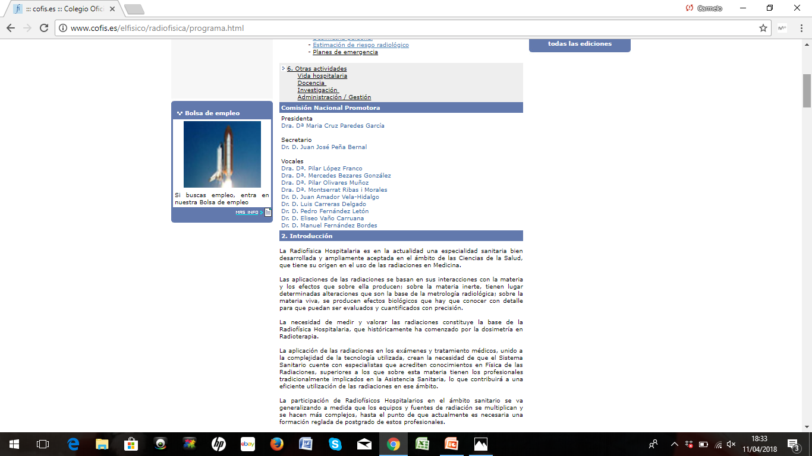
ESPECIALIDAD DE RADIOFÍSICA Y LA NUEVA DIRECTIVA
Marisa España
H.U La Princesa

Slide 2
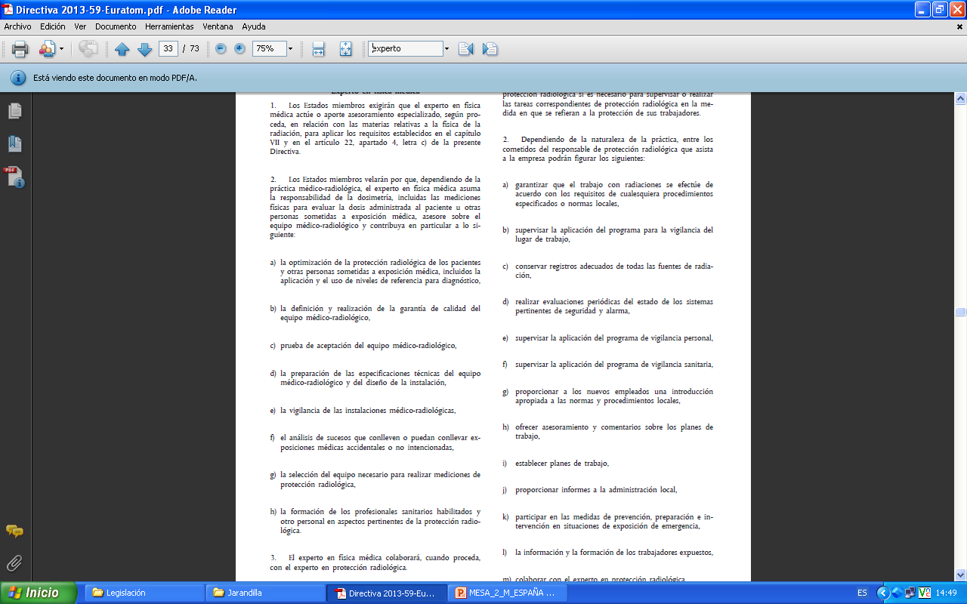
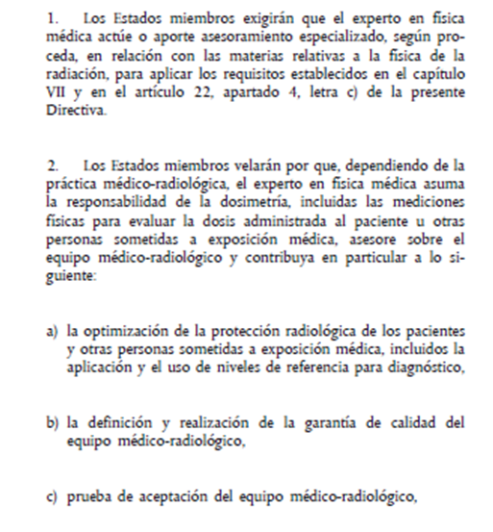
EXPERTO EN FÍSICA MÉDICA

Slide 3
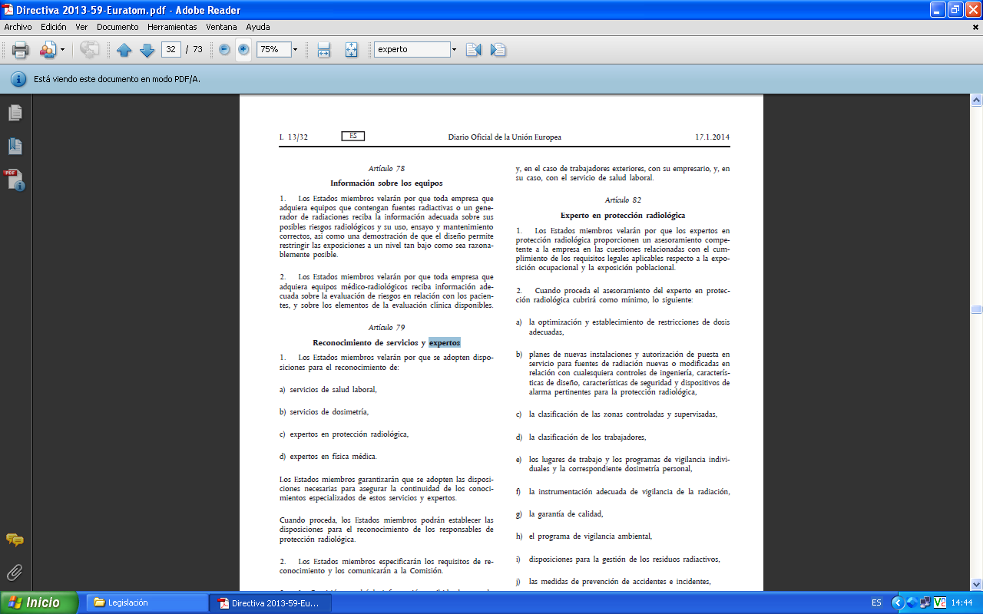
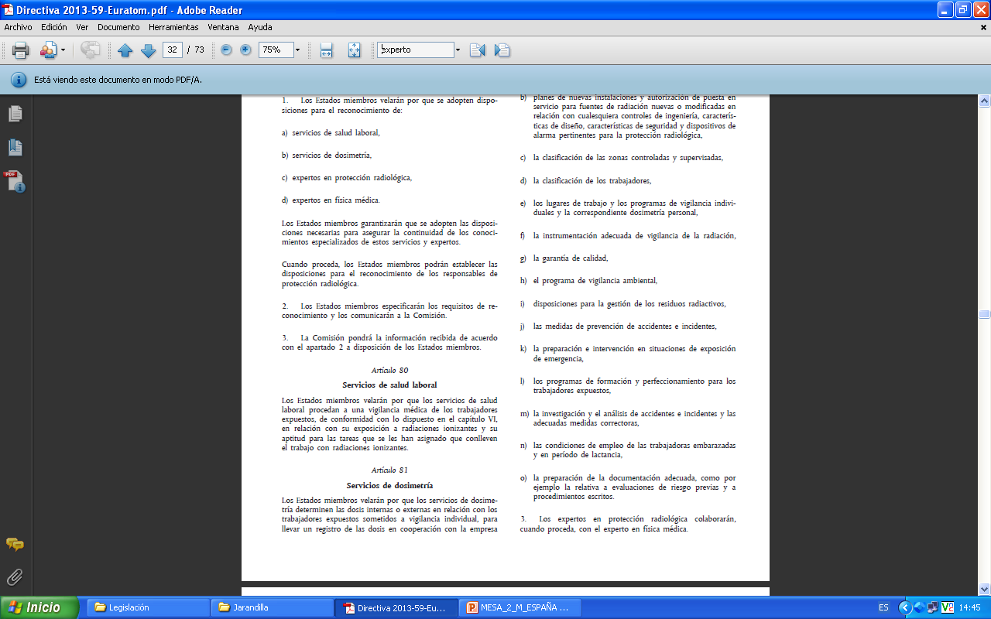
EXPERTO EN PROTECCIÓN RADIOLÓGICA

Slide 4
Servicio de Radiofísica
«Experto en física médica»: persona o, si así lo dispone la legislación nacional, grupo de personas con los conocimientos, formación y experiencia para actuar o asesorar en cuestiones relacionadas con la física de la radiación aplicada a la exposición médica, y cuya competencia a tal efecto está reconocida por la autoridad competente.
Responsabilidades específicas del especialista en Radiofísica Hospitalaria en relación con las exposiciones médicas.
El especialista en Radiofísica Hospitalaria, o, en su caso, dependiendo del centro sanitario y de la práctica médico-radiológica, el servicio hospitalario de radiofísica….
Artículo 15. Exposiciones accidentales y no intencionadas.
1. El titular del centro sanitario, con la colaboración de los responsables de las Unidades asistenciales de diagnóstico o terapia, así como de Radiofísica Hospitalaria,

Slide 5
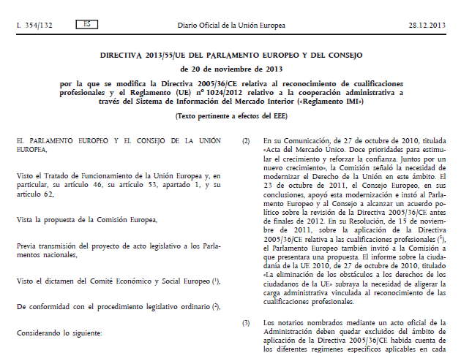

Slide 6
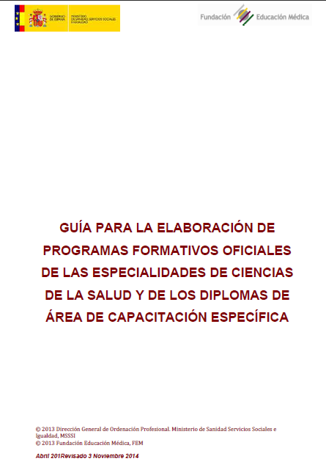
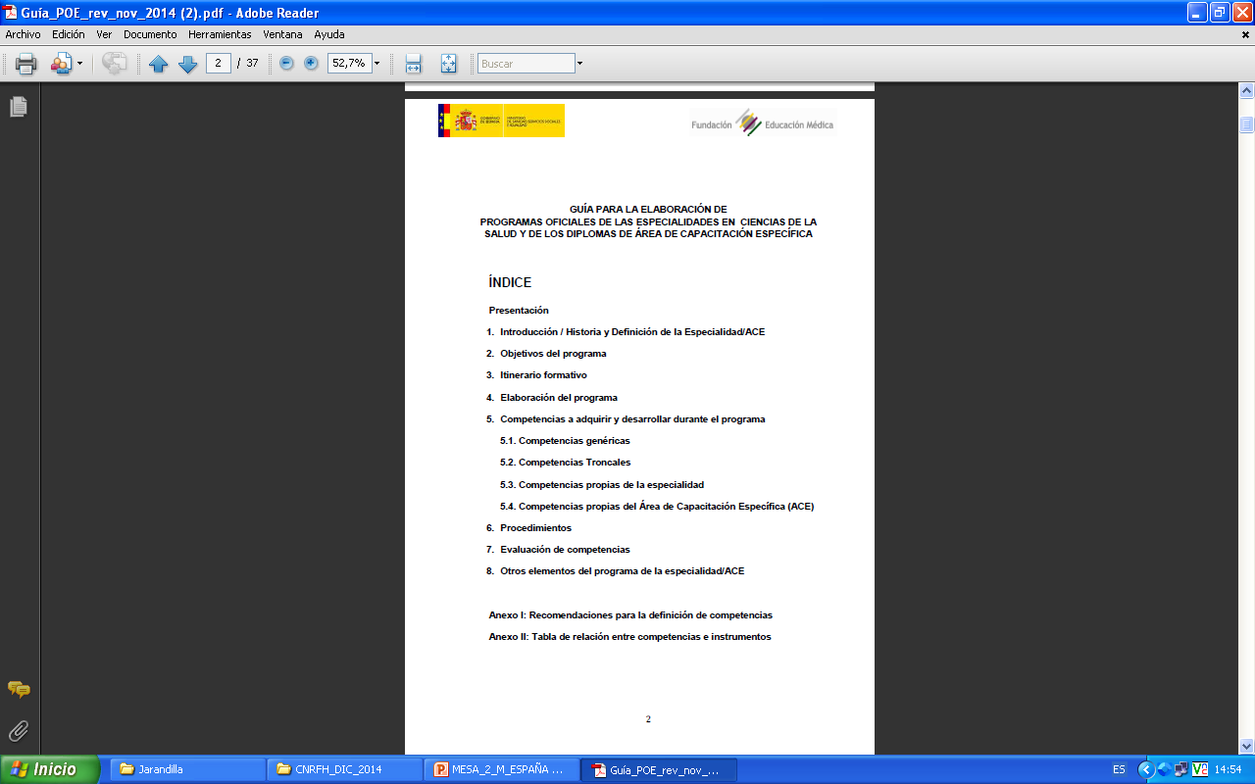

Slide 7
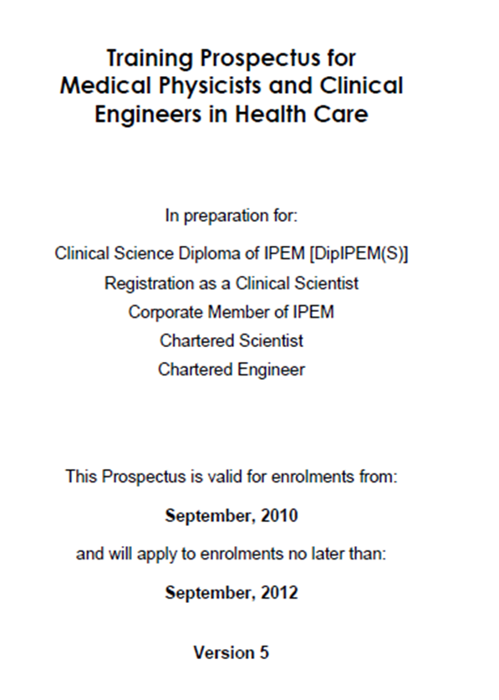
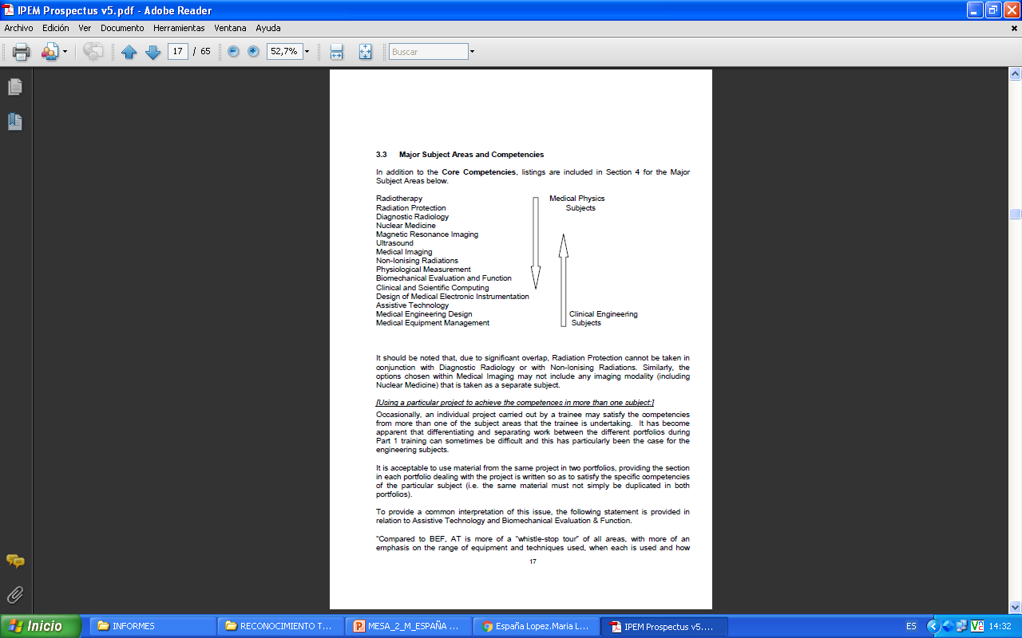

Slide 8
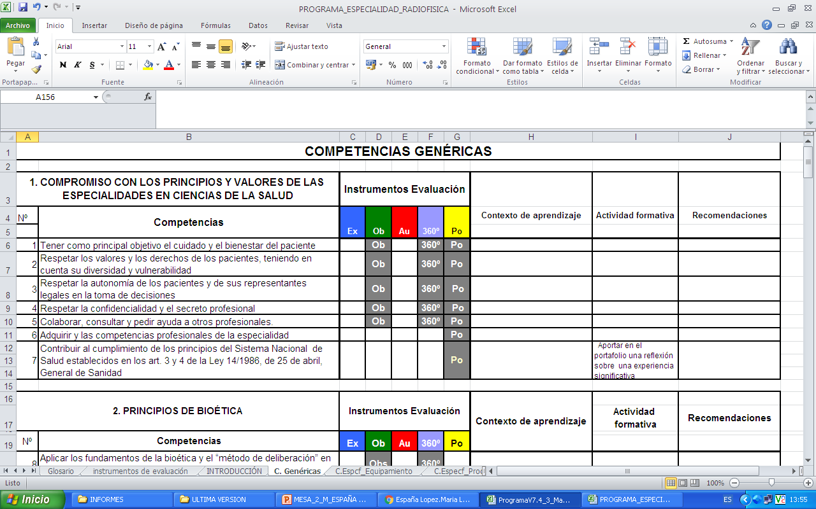
COMPETENCIAS GENÉRICAS
DOMINIOS

Slide 9
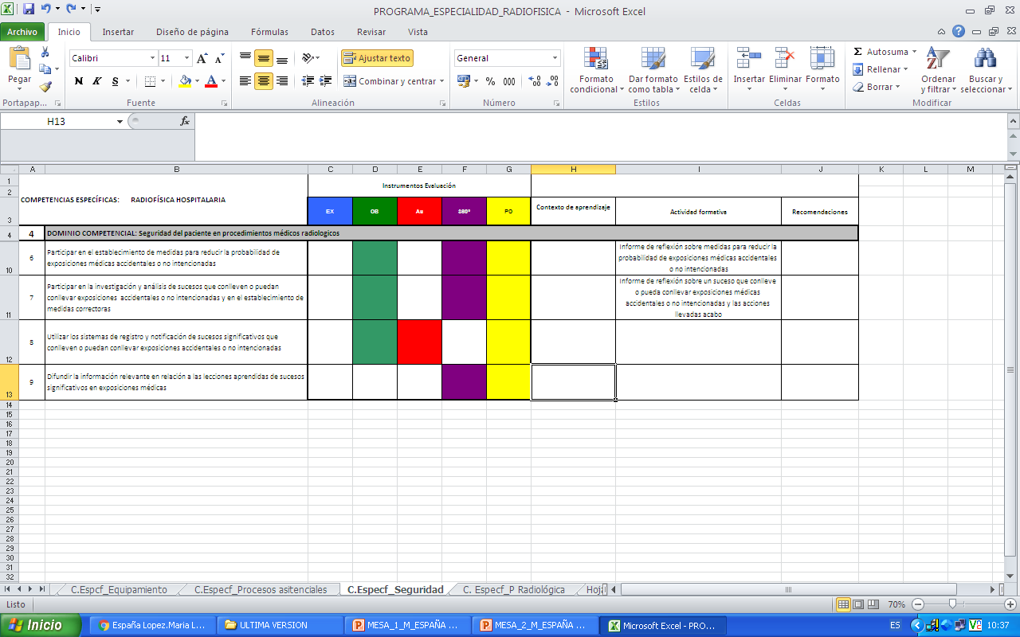
COMPETENCIAS ESPECÍFICAS
DOMINIOS

Slide 10
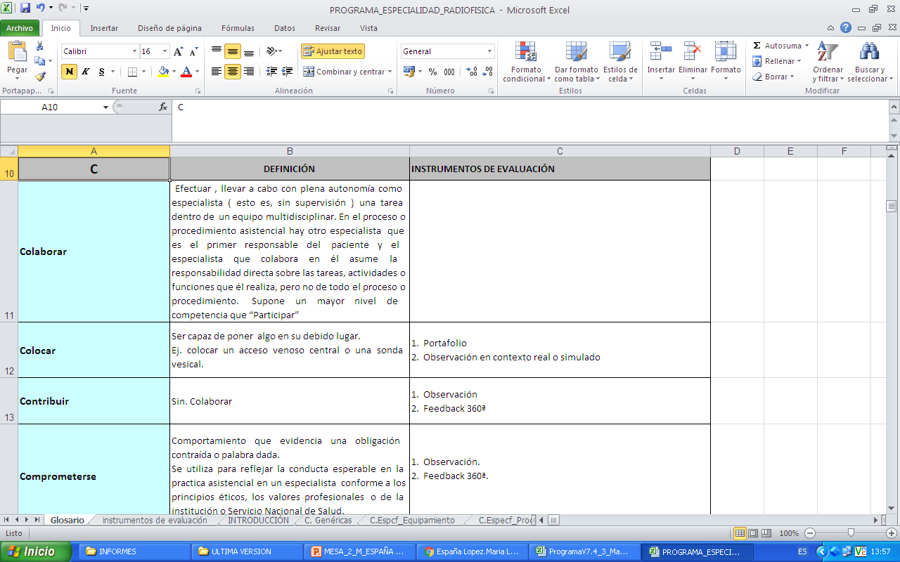
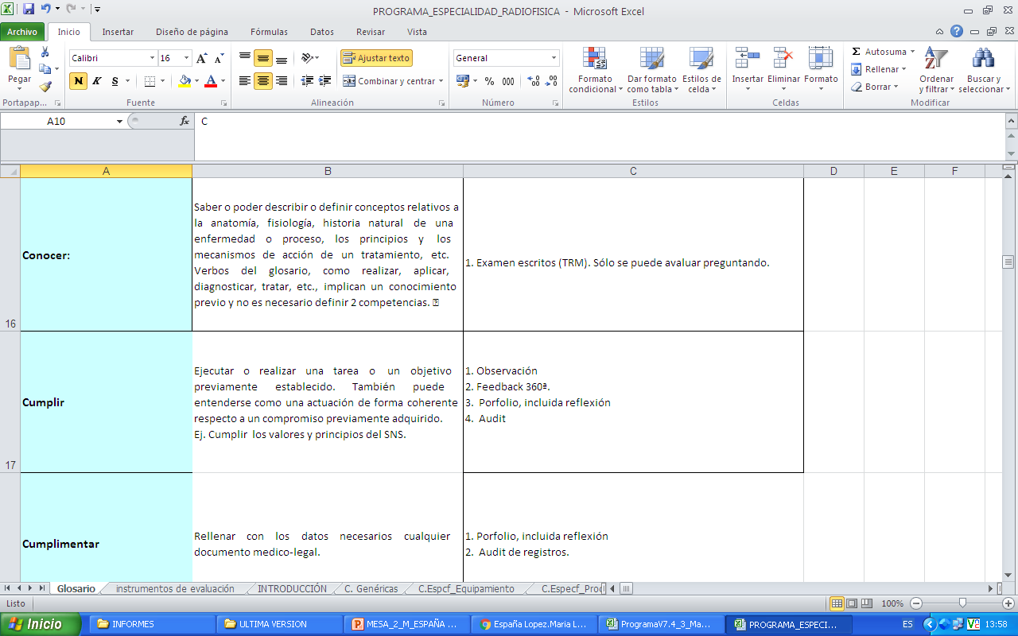

Slide 11
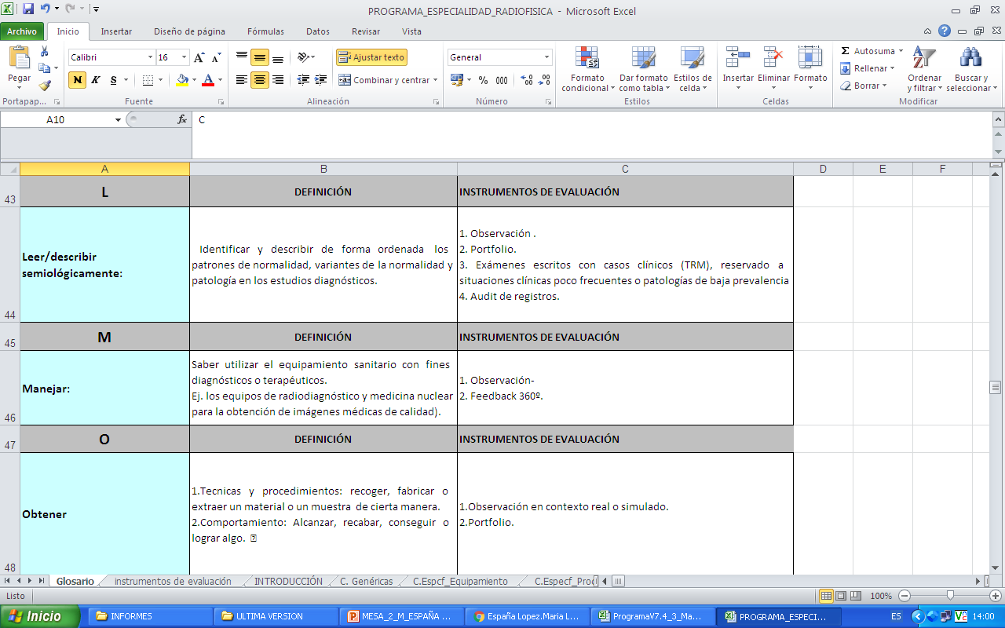
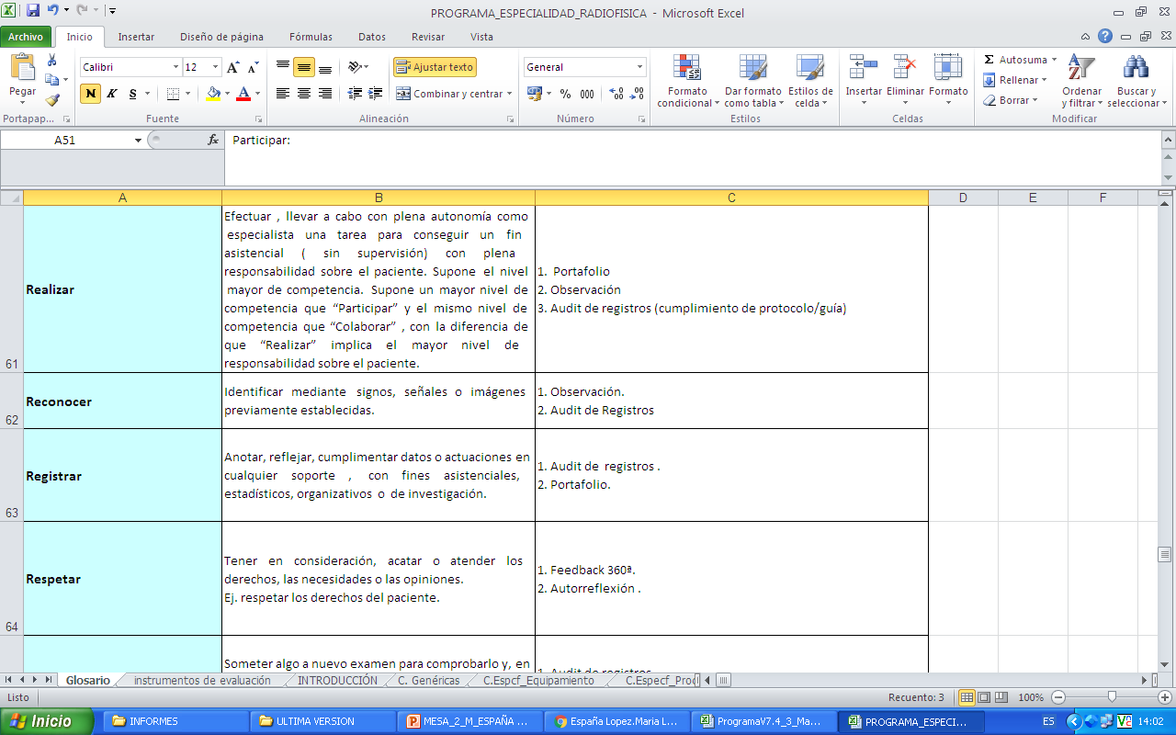

Slide 12
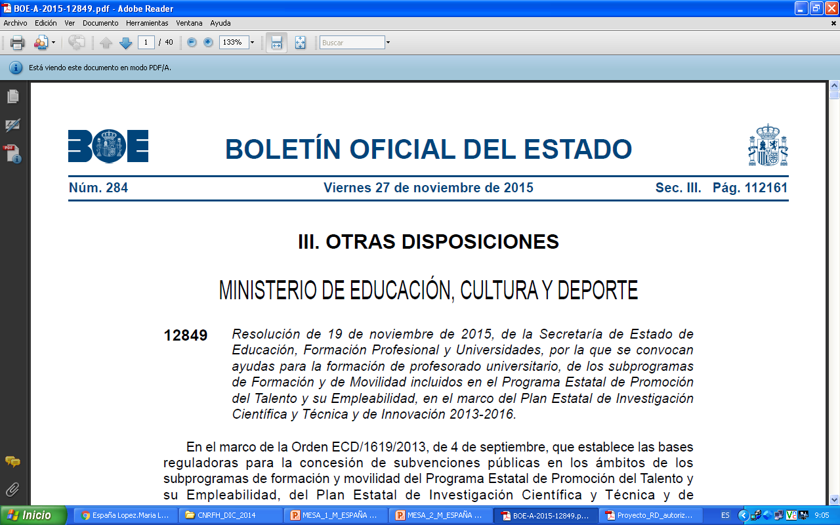
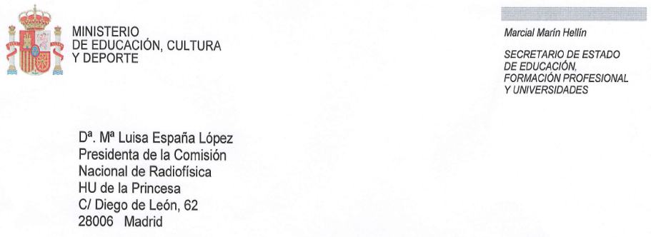
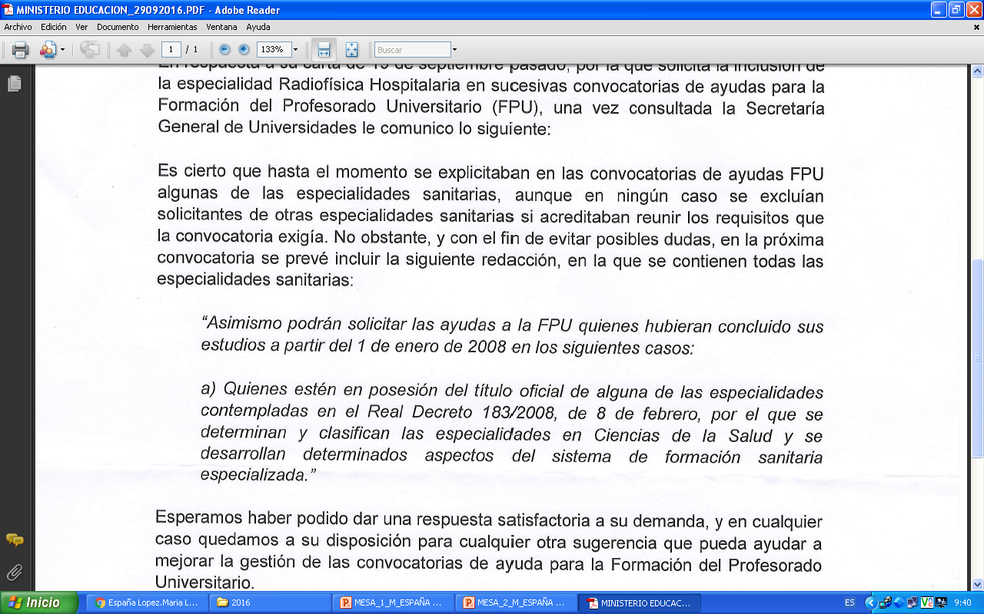
Asimismo podrán solicitar las ayudas a la FPU quienes hubieran concluido sus estudios a partir del 1 de enero de 2008 en los siguientes casos:
a) Quienes estén en posesión del título oficial de la especialidad en Medicina, Farmacia, Biología, Química o Psicología y, en el momento de solicitar la ayuda, del título Oficial de Especialidad Médica (MIR) o Farmacéutica (FIR) o cuenten con el Certificado Oficial de Especialidad en Biología (BIR), Química (QUIR) o Psicología (PIR), respectivamente.

Slide 13
Proyecto de decreto por el que se modifica el Decreto 51/2006, de 15 de junio, del Consejo de Gobierno, regulador del régimen jurídico y el procedimiento de autorización y registro de centros, servicios y establecimientos sanitarios de la Comunidad de Madrid
La publicación del MSSSI, sobre “Unidad asistencial de diagnóstico y tratamiento de la imagen. Estándares y recomendaciones de calidad” considera expresamente las referencias a los Servicios o Unidades Asistenciales de Radiofísica y Protección radiológica, como por ejemplo:
• Pág 14 Punto 9:
La unidad de radiofísica y protección radiológica es un servicio central de soporte, que presta apoyo a todas las unidades o servicios que utilizan radiaciones ionizantes, con una especial relación con las UADTI.
4. La publicación del MSSSI, sobre “Unidades asistenciales del área del cáncer. Estándares y recomendaciones de calidad y seguridad” considera expresamente las referencias a los Servicios de Radiofísica y Protección radiológica, como por ejemplo:
• Pág 97. Recursos clínicos polivalentes del área del cáncer
…./……
Unidad de Radiofísica Y Protección Radiológica
• Pág 121
La unidad de oncología radioterápica requiere la necesaria colaboración de la Unidad de Radiofísica.
• Propuesta
Inclusión de las Unidades Asistenciales de Radiofísica Hospitalaria en
los listados de “Tipo de Unidad” de los diferentes Anexos.

Slide 14
Especialidad de Radiofísica
El programa de formación está a la espera de evaluación por parte del Ministerio.
La anulación del RD de troncalidad ha supuesto un parón en la evaluación de todos los programas
Reivindicar la especialidad en todos los foros
Participación de especialistas en Radiofísica en las instituciones sanitarias, docentes, colegios profesionales, etc..

Slide 15
Y por muy difícil que pueda parecerles la vida siempre hay algo en lo que pueden tener éxito.
Lo importante es no rendirse.
S.Hawking
MUCHAS GRACIAS

